Slide 1
암호화 알고리즘(기초)
1조
팀장 : 양민규
팀원 : 김예원 / 손현식

Slide 2
Prologue. 목차
암호화 알고리즘이란?
1-1. “암호화” 의 정의
1-2. 필요성에 대해
2. [구현내용] 카이사르(시저) 알고리즘
2-1. 카이사르 알고리즘의 정의 및 등장배경
2-2. 알고리즘 동작 방식
2-3. 예제코드(Add-On) 시연
3. 암호화 알고리즘의 구조 및 종류
3-1. 기본적인 구조
3-2. 어떤 알고리즘이 있을까?
4. [구현내용] AES 알고리즘
4-1. AES 알고리즘의 정의 및 등장배경
4-2. 알고리즘 동작 방식
4-3. 예제코드(Add-On) 시연
5. 질문 & 참고자료 정리

Slide 3

1. 암호화 알고리즘이란?
1-1. “암호화” 의 정의
- 암호화(暗號化) 또는 엔크립션(Encryption)은 특별한 지식을 소유한 사람들을 제외하고는 누구든지 읽어볼 수 없도록 알고리즘을 이용하여 정보(평문을 가리킴)를 전달하는 과정이다.
- 이에 역행하는 과정을 해독 또는 디크립션(Decryption)이라고 하며 이로써 암호화된 정보를 다시 읽을 수 있다.

Slide 4


1. 암호화 알고리즘이란?
1-2. 필요성에 대해
- 암호화는 군사와 정부의 은밀한 대화를 위해 오랫동안 이용되어 왔다.
* 대표 사례 : 2차 세계대전 당시 에니그마(Enigma)
- 또한, 암호화는 수많은 종류의 시민 체계의 정보를 보호하는 데 흔히 쓰이고 있다.
- 이외에, 비트코인 및 랜섬웨어(RansomWare) 바이러스에도 암호화 알고리즘이 활용되고 있다.

Slide 5
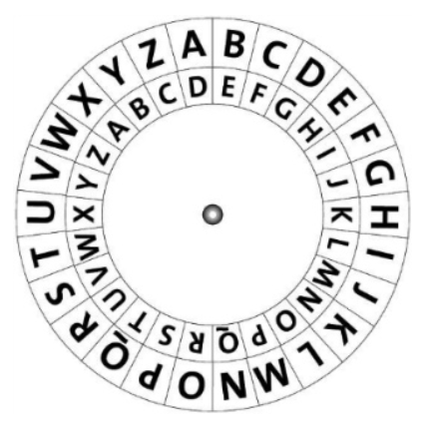
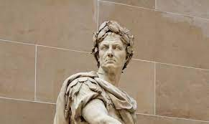
2. [구현내용] 카이사르(시저) 알고리즘
2-1. 카이사르 알고리즘의 정의 및 등장배경
- 로마 공화정 말기의 정치가이자 군인
율리우스 카이사르(Gaius Julius Caesar)
- 주로 가족과 비밀통신을 할 때 이 알고리즘을 이용했다.
- 암호문 : EH FDUHIXO IRU DVVDVVLQDWRU
해석 : BE CAREFUL FOR ASSASSINATOR (암살자를 조심하라)

Slide 6
2. [구현내용] 카이사르(시저) 알고리즘
2-2. 알고리즘 동작 방식
- A를 D로, B를 E로, C를 F로…
규칙을 찾으셨나요?

Slide 7
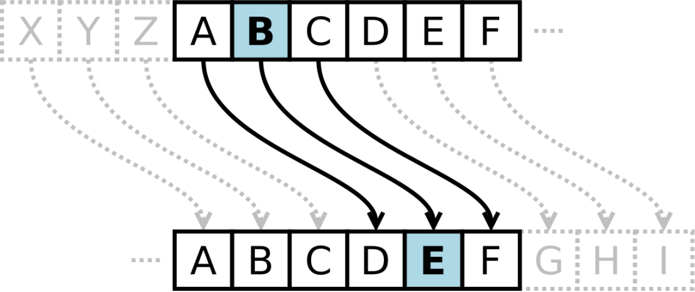
2. [구현내용] 카이사르(시저) 알고리즘
2-2. 알고리즘 동작 방식
- 로마자는 알파벳으로만 구성되어 있기 때문에
현재 구현하려면 숫자, 특수문자는 알고리즘을 적용 받을 수 없음
- 따라서 팀프로젝트 내에서는 다음 원칙을 준수하여
숫자, 특수문자에 알고리즘을 적용
* 원래 문자보다 3글자씩 뒤로 밀어서 암호화한다.
(아스키코드 표 참조)

Slide 8
2. [구현내용] 카이사르(시저) 알고리즘
2-3. 예제코드(Add-On) 시연
- 팀프로젝트 시작 전,
Add-On 코드를 먼저 만들어서 캡슐화 해둔 후
해당 메소드/클래스를 팀프로젝트 내에서 호출하는 방식으로 구현하였음
- 꼭 필요한 기능을 미리 모듈화 해둘 수 있기 때문에
개발에 소요되는 시간의 효율을 높일 수 있음
예시1)원래문자 : ABC ↔ 암호문자 : DEF
예시2)원래문자 : xyz ↔ 암호문자 : abc
예시3)원래문자 : 890 ↔ 암호문자 : 123
예시4)원래문자 : >?@ ↔ 암호문자 : [\]
예시5)원래문자 : |}~ ↔ 암호문자 : !"#

Slide 9
3. 암호화 알고리즘의 구조 및 종류
3-1. 기본적인 구조
- 기본적으로는 아래와 같은 구조를 가진다.
평문
암호문
평문
암호화
복호화
- 암호화(Encrypt) 및 복호화(Decrypt)에는
시크릿 키(Secret Key)가 사용된다.
- 즉, 평문(혹은 암호문)과 시크릿 키를 모두 알고있어야
암호화(혹은 복호화)가 가능하다.

Slide 10
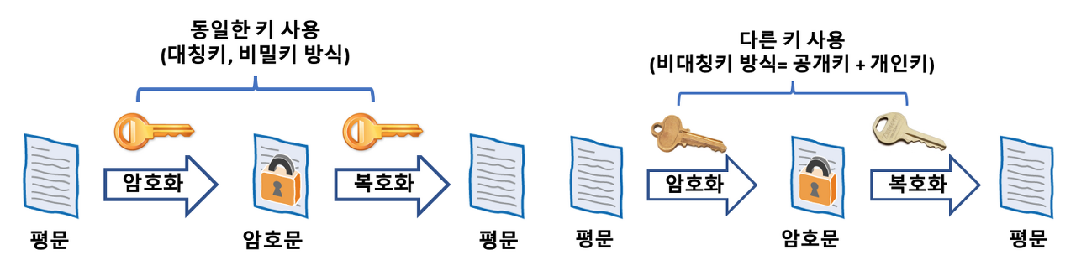
3. 암호화 알고리즘의 구조 및 종류
3-2. 어떤 알고리즘이 있을까?
- 암호화 알고리즘은 크게 두 가지로 나뉜다. (해쉬 함수 방식 제외)
①대칭 키 방식
- 암호화, 복호화를 하는 데 사용하는 시크릿 키가 동일한 방식
- 속도가 월등히 빠름 / 시크릿 키가 유출되면 해킹이 쉬움
- VPN, 인터넷메일, 전자메일, HTTPS 등 대부분 암호화에 이용
②비대칭 키 방식
- 암호화, 복호화를 하는 데 사용하는 시크릿 키가 동일하지 않은 방식
- 속도가 느림 / 해킹이 보다 어려움
- 전자서명/봉투 등 특정인에게 암호화된 내용을 발송할 때 이용

Slide 11
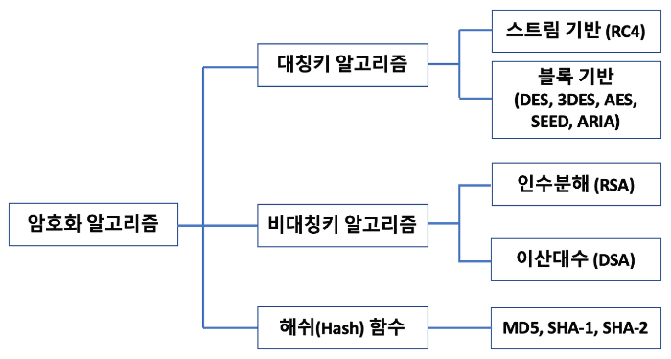
3. 암호화 알고리즘의 구조 및 종류
3-2. 어떤 알고리즘이 있을까?
- 암호화 알고리즘은 아래와 같이 분류된다.

Slide 12
4. [구현내용] AES 알고리즘
4-1. AES 알고리즘의 정의 및 등장배경
- AES이전 미국 표준 기술 연구소는 1977년에 DES를 표준으로 지정하였고 DES는 오랫동안 암호화의 표준으로 잘 사용되었다.
- 그러나 1990년대에 기술의 발전으로 56비트 키를 쓰는 DES가 더 이상 안전하지 않게 됨에 따라 암호화 알고리즘의 발전도 필요
* 현재 CPU사양 중 하나인 인텔 9900K 기준으로
DES 알고리즘은 반나절(약 12시간)이면 해킹가능
- 1997년 9월 알고리즘 공모를 받아서 2001년 11월 26일에
Rijndael(레인달) 알고리즘을 AES 알고리즘으로 채택함
- AES 알고리즘은 암호화 키의 길이에 따라
AES-128, AES-192, AES-256 으로 나뉨

Slide 13
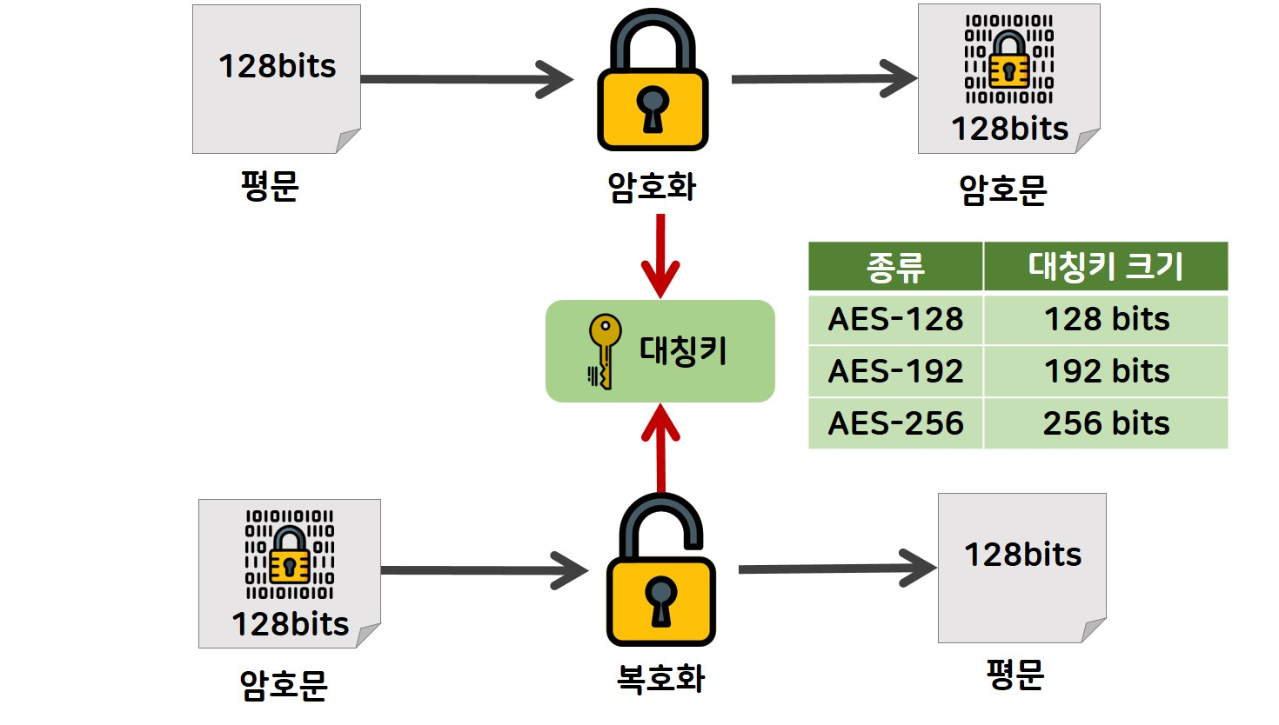
4. [구현내용] AES 알고리즘
4-2. 알고리즘 동작 방식
- 대칭키(암호화 키)의 크기에 따라 알고리즘 결정
- 기본적으로는 대칭키 방식을 따름
- AES-128 기준, 총 10개 라운드를 진행하며 평문을 암호화

Slide 14
4. [구현내용] AES 알고리즘
4-3. 예제코드(Add-On) 시연
- AES-128 방식과 AES-256 방식을 비교
(기본적인 구현내용은 완전히 동일함)

Slide 15
5. 질문받기
- 궁금하신 부분은 질문해주세용 ㅇ~ㅇ

Slide 16
Epilogue. 참고자료 정리
<내용 텍스트 인용>
- 암호화 알고리즘의 정의
https://ko.wikipedia.org/wiki/%EC%95%94%ED%98%B8%ED%99%94
- 암호화 알고리즘의 종류
https://brunch.co.kr/@ka3211/11
- AES 알고리즘 정의,등장배경 +동작 방식
https://namu.wiki/w/AES#s-6
<이미지 인용>
https://www.boannews.com/media/view.asp?idx=91038&kind=
https://blog.naver.com/applenews7/222559140252
https://terms.naver.com/entry.naver?docId=3609905&cid=58598&categoryId=59316
https://wondangcom.com/1859
https://adela.love/posts/cryptography
https://brunch.co.kr/@ka3211/11
https://joongbu.raonctf.com/essential/study/web/symmetric_key

